Slide 1
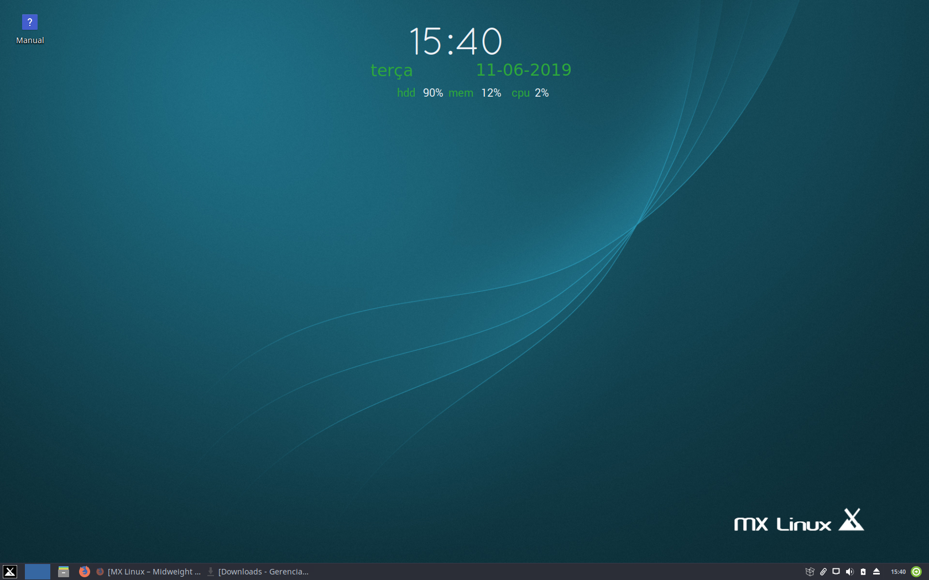
MX Linux
Alunos:
Miller Raycell
Rodrigo de Andrade

Slide 2
Requisitos mínimos
Uma unidade de CD / DVD, ou de USB.
Processador i686 Intel ou AMD.
512 MB de memória RAM
5 GB de espaço livre no disco rígido
Para uso em pendrive, são necessários 4 GB livres.

Slide 3
Interfaces gráficas suportadas
Budgie desktop
Compiz
Gnome Ultra (GOULD)
KDE
LXDE
MATE

Slide 4
Principais softwares que acompanham a distrito
Browser: Firefox 64.0
Player de vídeo: VLC 3.0.3
Music Manager/Player: Clementine 1.3.1
Cliente de e-mail: Thunderbird 52.9.1
Suite Office: LibreOffice 6.0.1 (x64)
Backups: LuckyBackup 0.4.9-1
Segurança: Passwords and Keys 3.20.0-3.1
Terminal: Xfce4 Terminal 0.8.3-1

Slide 5
Sistema de arquivos
ext3
ext4
JFS
ReiserFS
XFS

Slide 6
Versão atual do kernel
4.19.0-5-amd64

Slide 7
Formato de pacotes
deb

Slide 8
Como contribuir com a distribuição
Link: https://mxlinux.org/donate/
  Para desenvolvimento
  Documentação
  Construção de pacotes
  Tradução
  Ajuda em geral
Email: jerry@mxlinux.org

Slide 9
Hardware suportado pelo sistema operacional
Arquitetura
  Baseado em intel x86
  Amd64 e Intel 64
  Arm
  Mips(big e little endian)
  IBM/motorola power pc
  Power Systems
  Ibm S/390 de 64bit

Slide 10
Hardware suportado pelo sistema operacional
Suporte gráfico
  Intel
  Nvidia
  Amd radeon

